Slide 1
Движенья плавные смычка Приводят в трепет струны, Мелодия издалека Поет про вечер лунный. Как ясен звуков перелив, В них радость и улыбка. Звучит мечтательный мотив, Поет так нежно…

Slide 2
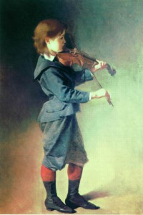
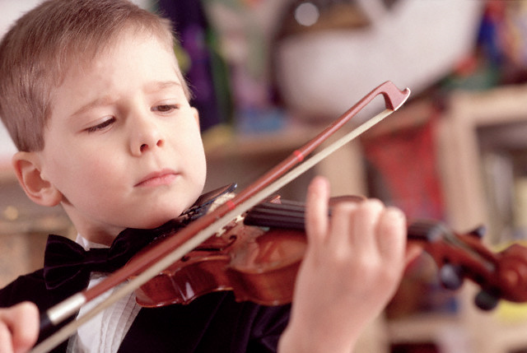

Slide 3
